Slide 1
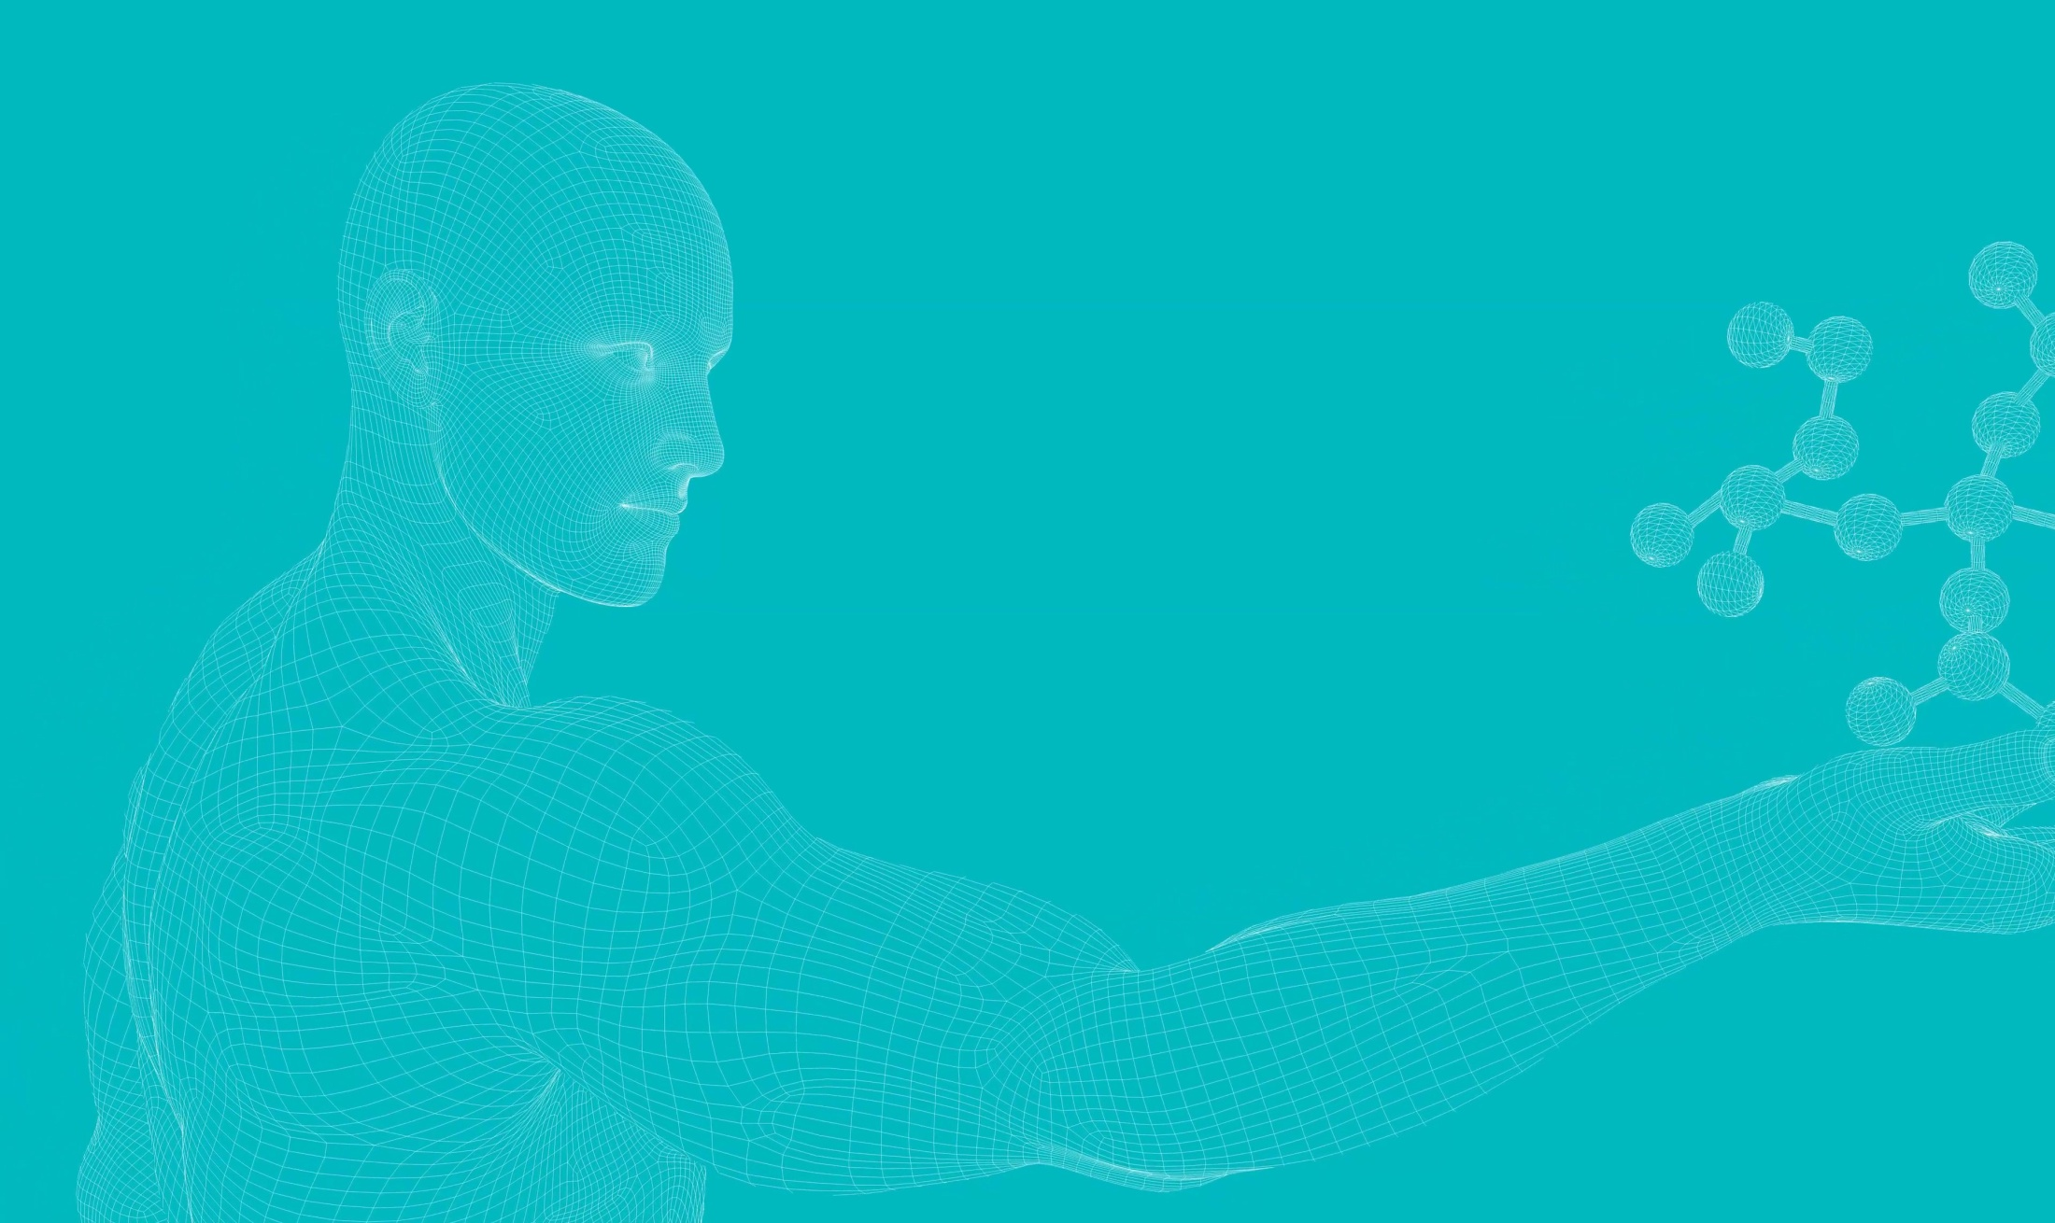

Психологическое
восстановление человека
Notes:
Психологическое восстановление человека

Slide 2
Годовая офлайн программа по работе с подсознанием (психика)
Работа с подсознанием- 1. Основы психологического сопровождения. Сущностная трансформация (3дня)
Работа с подсознанием- 2. Работа с триединым мозгом. Интеграция души и тела. Восстановление ресурсов данных нам от рождения. (3 дня)
Работа с подсознанием - 3. Личность. ЭГО. (2 дня)
Работа с подсознанием – 4. Архетипы личности. Восстановление целостности. (3 дня)
Работа с подсознанием – 5. Род и его влияние на жизнь человека. (3 дня)
Дополнительно: «За пределами возможного» - направленные визуализации и медитации; годовая онлайн программа «Психологическое восстановление человека»

Slide 3
Работа с подсознанием- 1. Основы психологического сопровождения. Сущностная трансформация (3 дня)
1 — 2 день — Основы психологического сопровождения. Работа с подсознанием.
Работа с подсознанием для специалистов помогающих профессий. Особенности работы и механизм работы с подсознанием.
Заземление в практической работе с людьми. Виды заземлений. Техника на нейтральность и устойчивость в работе. Групповая практика.
Гипноз, транс, измененное состояние сознания, расширенное состояние сознания как составляющая глубинной телесной работы с людьми. Теория и практика групповая и в парах.
4 упражнения: на улучшение внимания, для развития навыков концентрации, для развития умения контролировать мысли, для выработки внутреннего контроля. Практика в малых группах.
Упражнение «Заблудившийся рассказчик». Практика в парах.
Шизоидный паттерн общения. Практика в парах.
Терапевтический диалог с человеком и его нюансы: зеркальное отражение, ратификация, эмпатия, психологическая рамка ⠀⠀
Упражнение «Как ели бы». Практика в парах.
Слова с «-« и с «+» резонансом ( анализ реакции тела). Групповая практика.
Активизирующие глаголы. Групповая практика.
Обобщение в терапевтическом диалоге. Практика в парах.
Исключение в терапевтическом диалоге. Практика в парах.
Искажения в терапевтическом диалоге. Практика в парах.
Запрос и его особенности. Формирование запроса.
Упражнение «Флудилка» Практика в парах.
Базовые вопросы «чистого языка» Дэвида Гроува: развивающие вопросы, вопросы последовательности и источников.
Упражнение «Самый лучший совет». Практика в парах.
Метафоры в терапевтическом диалоге.
Упражнение по самомоделированию. Теория и практика в парах. (стр.143)
Протокол сеанса работы с эмоциональными блоками на уровне физического тела, эмоций и подсознания с применением диалога. Практика в парах.
3 день — Сущностная трансформация. Работа с подсознанием.
Сущностное состояние: происхождение техники, основные принципы работы.
Упражнение «Исследование позитивной цели» Практика.
5 сущностных состояний.
Критерии сущностных состояний
Алгоритм техники «Сущностная трансформация»
Процесс сущностной трансформации в обобщающем виде для самостоятельного использования.
Техника «Сущностная трансформация» Практика в парах

Slide 4
Работа с подсознанием- 2. Работа с триединым мозгом. Интеграция души и тела. Восстановление ресурсов данных нам от рождения. (3 дня)
День 1 — Работа с триединым мозгом. Интеграция души и тела.
Теория триединого мозга
Правила работы с рептильным мозгом, мозгом млекопитающего и неокортексом
Работа с триединым мозгом. Практика в парах.
Сердце и его эмоциональный мир. Энергетические взаимосвязи сердца и внутренних органов
Упражнение «Дыхание сердцем». Групповая практика.
Упражнение «Сосредоточение в Сердце». Групповая практика.
Правила работы специалиста через сердце. Работа через сердце. Практика в парах.
Терапевтический диалог при работе с сердцем. Особенности диалога и алгоритм техники. Практика в парах.
Тело, его сознание, желания… Особенности диалога и алгоритм техники. Практика в парах.
Душа… Миф или реальность? Прикосновение к душе. Особенности работы с душой.
Целостность Алгоритм работы, особенности интеграции души и тела. Особенности диалога и выстраивание взаимосвязей между сердцем, мозгом, душой и телом.
День 2-3
С момента зачатия и до текущего момента возникала много разных ситуаций, которые блокировали течении энергии в организме и влияли на вектор развития..
Различные этапы рождения могут вызвать различные страдания. На каждом этапе ребенок находится под угрозой физической смерти и должен использовать некую стратегию, помогающую ему выжить. При этом на каждом последующем этапе он пытается вновь использо­вать предыдущие стратегии, но то, что сработало на предыдущем этапе, неэффективно на следующих, поэтому он вынужден искать новые ре­шения.
В каждом возрастном периоде ребенок вместе с признанием или не признанием его потребностей формирует в себе ответы на важные экзистенциальные темы
Каждый значимый блок, каждое значимое незавершенное действие влияет на наше состояние сегодня. На занятии с помощью терапевтического диалога мы находим эти заблокированные ресурсы и восстанавливаем психологический и энергетический потенциал человека.
Теория от зачатия до рождения.
Семь этапов рождения по Бернару Монто. Направленная визуализация внутренних процессов.
Базовые перинатальные матрицы Грофа.
Ранняя травма. Теория и практика в парах.
Важные экзистенциальные темы в жизни каждого человека. Групповые упражнения.
Процессы до и после зачатия. Основные точки в работе. Алгоритм терапевтического диалога. Теория и практика в парах.
Завершение биологических родовых процессов. Теория и практика в парах.
Завершение биологических родовых процессов после выкидыша или аборта. Теория и практика в парах.
Завершение биологического процесса смерти. Теория и практика в парах.

Slide 5
Работа с подсознанием - 3. Личность. ЭГО.
(2 дня)
Упражнения на развитие способности понимать, слушать и слышать себя и других людей. Навык необходимый для эффективной работы с людьми.
Упражнение "Образ и Я" для понимания работы подсознательных процессов. Алгоритм терапевтического диалога.
Терапевтический диалог. Часто используемые фразы. Базовые вопросы «чистого языка» Дэвида Гроува
Техника в парах «Часть как целое»
Личность. Теория и практика.
Терапевтический диалог Кто я, какой (какая) я ?" Что я хочу, что я могу?
Работа с энергетической матрицей личности. Направленная визуализация. Терапевтический диалог.
Упражнение на понимание своих глубинных подсознательных проблем.
Техника интеграции внутреннего опыта. Практика.
ЭГО. Теория и практические упражнения по развитию стабильного и сильного ЭГО. Направленная визуализация, терапевтический диалог.
Работа с энергетической матрицей ЭГО. Терапевтический диалог.

Slide 6
Работа с подсознанием – 4. Архетипы. Восстановление целостности.
Баланс духовного, социального и материального. Теория и практика в парах.
Структура личности по Юнгу. Коллективное бессознательное и его роль в нашей жизни. Важнейшие архетипы: Персона, Анима. Анимус, Тень, Самость.
Техника «Мир без меня», направлено на внутреннее самопознание. Практика групповая. Техника «Кто я?», «Чем бы вы занимались, если бы были здоровы? Практика в малых группах. Упражнение «Стратегии успеха». Практика в малых группах. Техника «Реальное -Я», «Идеальное-Я». Практика в малых группах. Техника «Власть над окружающим миром и способность им управлять».
Подстройка, отвлечение и использование доминантного полушария. Получение доступа к недоминантному полушарию.
Техника для работы с негативными эмоциями. Практика в парах.
Метафоры и их роль в терапевтическом диалоге. Исцеляющая метафора. Практика в парах.
Упражнение «Персона. Тень». Практика в парах. Персона, Тень. Терапевтический диалог. Интеграция осознанной Тени в матрицу Личности. Практика в парах.
Анима и Анимус, структура, проблемы индивидуации, проблемы личностного развития. Функционирование самой стратегии индивидуации через содержательный анализ Анимы и Анимуса в 4 архетипах и 12 качествах. Техника «Образ идеального мужчины, идеальной женщины». Практика в парах. (Затирание образа идеального мужчинв и идеальной женщины у Халваши». Анима и Анимус. Терапевтический диалог. Практика в парах
Самость. Взрослая личность. Интеграция всех архетипов в личный опыт человека. Терапевтический диалог. Практика в парах.

Slide 7
Работа с подсознанием – 5. Род и его влияние на жизнь человека.
Семейная система, семейные ценности.Теория, практика.
Концепция коллективной травмы. Теория, практика.
Синдром предков. Семейные тайны. Передача травм от поколения к поколению. Синдром годовщины. Незавершенные трауры. Теория, практика.
Роли участников рода. Подмена ролей. Причины. Последствия. Теория, практика.
Родителя и дети. Созависимость и зависимость. Сепарация родителей и детей. Варианты сепараций на уровни физики, психики, энергетики. Теория, практика.
Родовая программа. Теория, практика. Исключение из родовой программы, причины. Последствия. Включение в род и как это влияет на жизнь. Теория, практика.
Сила рода. Связь с родом. Работа через чакры и психоэмоциональные техники. Теория, практика.

Slide 8


